Slide 1
Filter
Filter

Slide 2
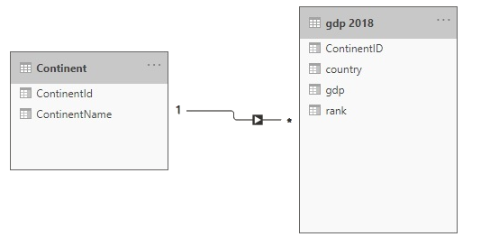
Filter
Note : Cet atelier utilise le fichier gdp.xlsx situé dans le dossier resources\Drillthrough et Filtre.
Naviguez vers l’emplacement du fichier gdp.xlsx et chargez les deux tables continent
et gdp 2018 dans l’éditeur de requêtes.
Vérifiez que la relation entre continent et gdp 2018 est bien établie.

Slide 3

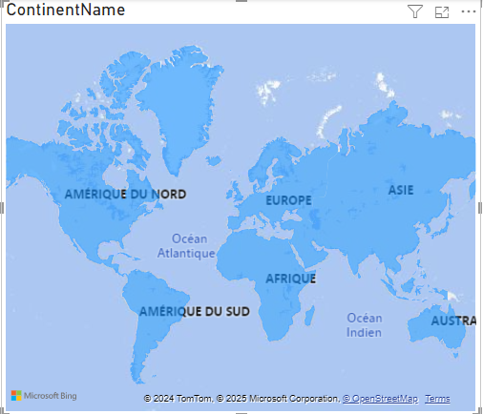
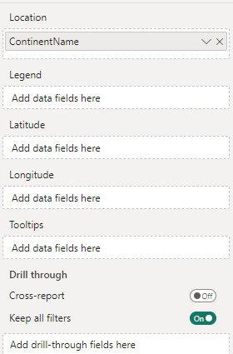
Filter
Nommez les deux pages du rapport :
GDP
Continent Détails
Ajoutez trois visuels au niveau de la page GDP, un visuel de carte géographique, un visuel d’histogramme et un visuel d’étiquette
Ajouter un visuel Filled Map avec ContinentName dans le champ Location

Slide 4
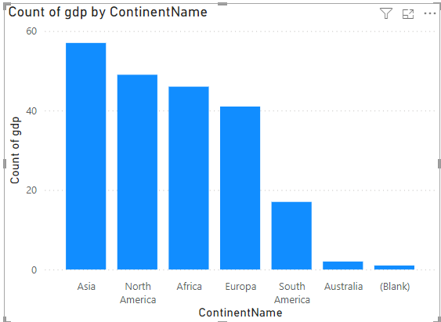
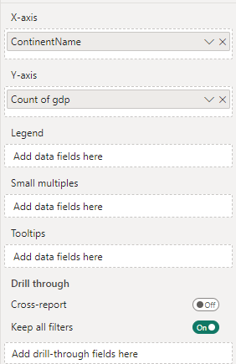
Filter
Ajoutez un visuel Histogramme à la page Details et glissez ContinentName à l’axe des X et Count of gdp à l’axe des Y

Slide 5
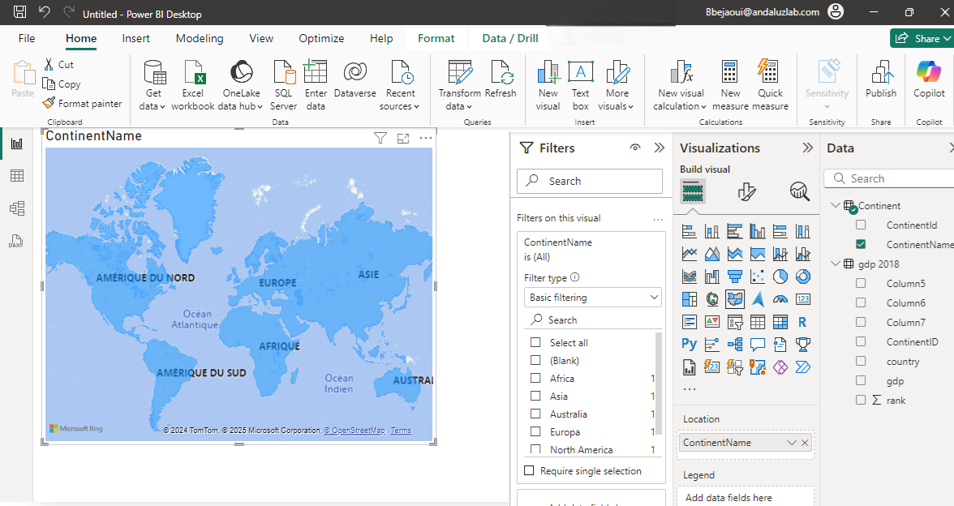
Filter
Nommer les deux pages respectivement GDP et Continent Details
Ajouter un visuel Filled Map Visual et glissez ContinentName au niveau Location

Slide 6
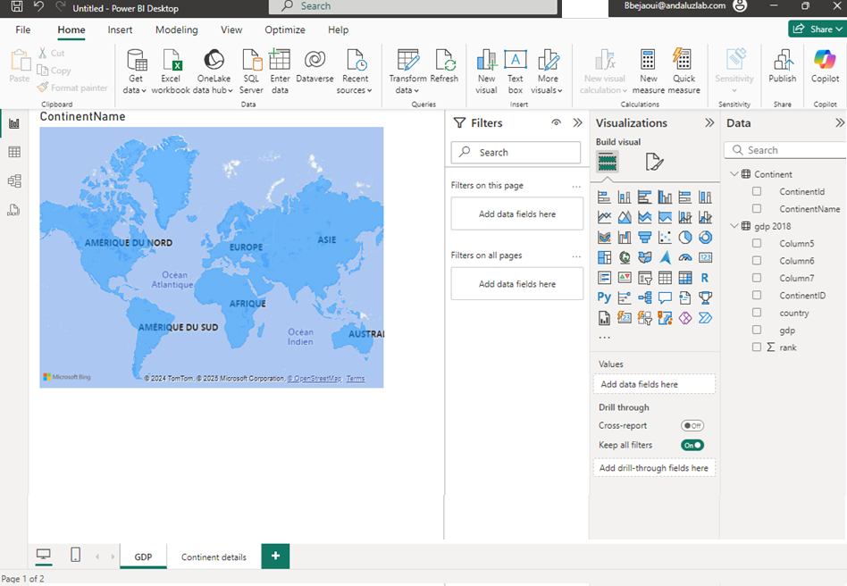
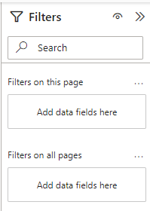
Filter
Notez que lorsque aucun visuel n'est sélectionné, le volet de filtre affiche deux niveaux de filtre :
Le niveau de la page actuelle
Le niveau de toutes les pages
1
2

Slide 7
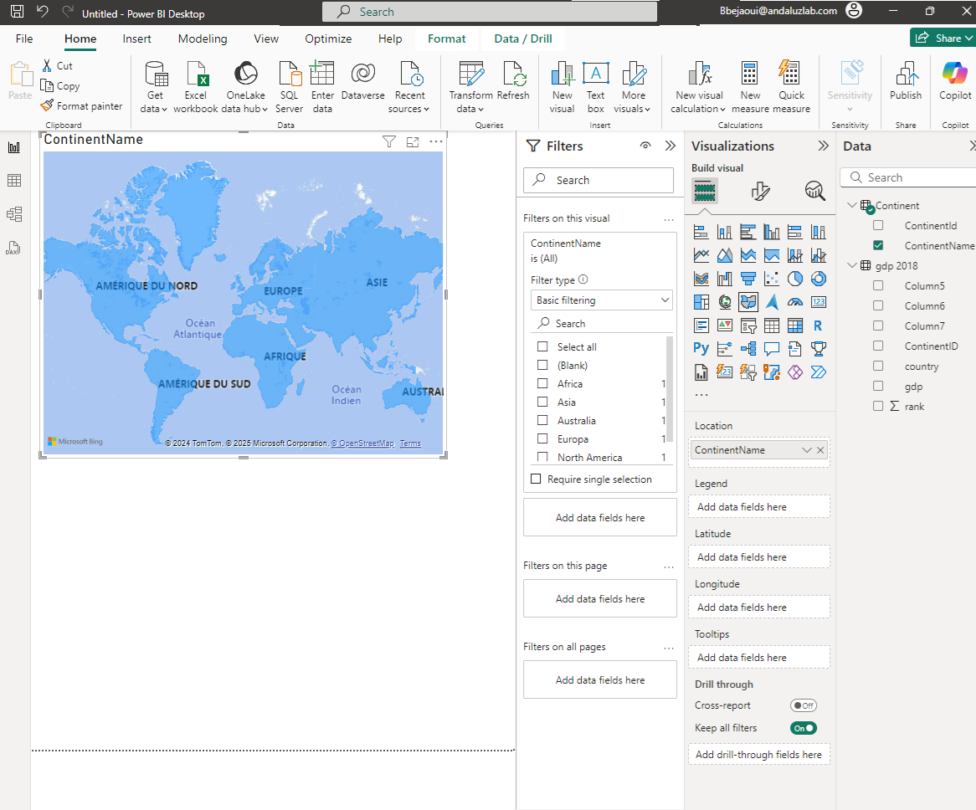
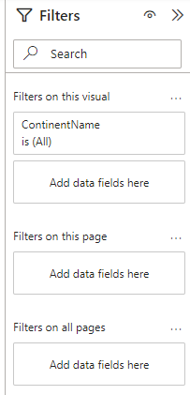
Filter
Notez lorsque un Visual est sélectionné un troisième niveau de filtrer apparaît
1
2
3

Slide 8
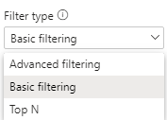
Filter
Essayez d’appliquer le filtre basé sur ContinentName pour chacun des niveaux séparément : le visuel, puis la page actuelle, puis toutes les pages.
Remarquez le changement dans l’interface et notez également que le type de filtre est basique. Développez la liste déroulante du type de filtre.

Slide 9
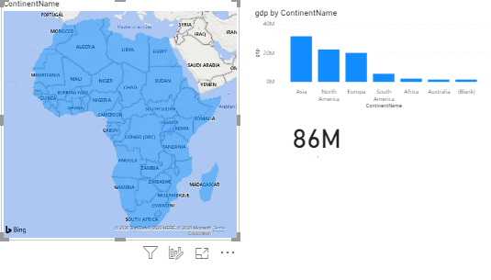
Filter
Gardez l'alternative Basique
Sélectionnez l'Afrique et observez le changement dans la visualisation de la carte géographique.

Slide 10
Filter
Comparez avec le visuel à côté, remarquez que le filtre est appliqué uniquement pour
le cas du visuel situé à gauche.

Slide 11
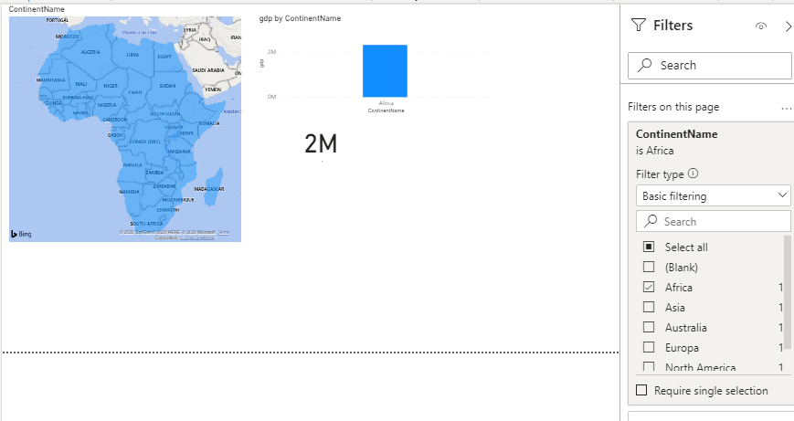
Filter
Appliquez le filtre au niveau de la page au lieu du visuel de la carte et observez le changement
de comportement des trois visuels.

Slide 12
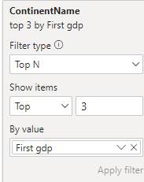
Filter
Naviguez vers la page des détails et remarquez que le filtre n'est pas appliqué à ce niveau de page différent.
Retournez à la page GDP et appliquez le filtre basé sur ContinentName à toutes les pages, puis constatez que le filtre est maintenant appliqué à toutes les pages du rapport sans exception.
Revenez à la configuration au niveau du visuel et testez maintenant le type de filtre Top N.
Configurez le filtre comme illustré dans la figure.
1
2
3
4

Slide 13
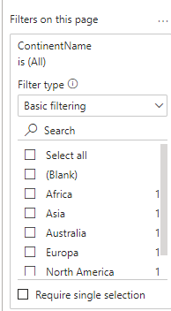
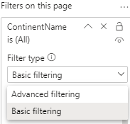
Filter
Retournez au filtre au niveau de la page et constatez que Top N n'est plus une option de type de filtre.
Notez que les types de filtres ne comprennent plus Top N, même au niveau de Toutes les pages, et qu'il est uniquement applicable au niveau du Visuel.

Slide 14
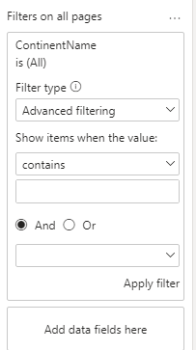
Filter
Notez qu'en passant au type Avancé, nous obtiendrons une granularité plus fine en termes
de filtrage des données.
1
2
3
4

Slide 15
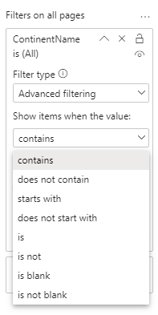
Filter
Notez que l'application du filtre avancé est assistée par un nombre défini de critères de filtration.

Slide 16
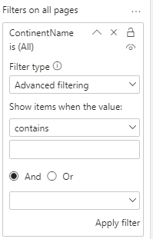
Filter
Notez qu'il est applicable à au plus deux sélections par filtre en mode avancé.

Slide 17
Thank you
Thank you

